Slide 1
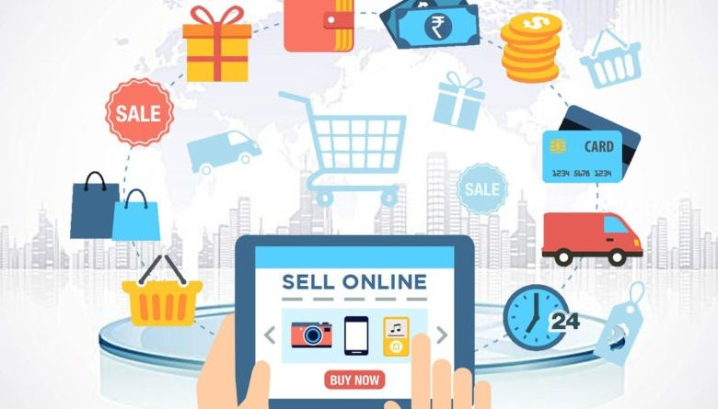
หน่วยที่ 4 ระบบการตลาด
Mr.Juthawut Chantharamalee
Assistant Professor in Computer Science
(Chairperson of B.Sc. Program in Computer Science) Office. Suan Dusit University, Phone. (+66) 2244-5691 Email. juthawut_cha@dusit.ac.th, jchantharamalee@gmail.com

Slide 2
สาระการเรียนรู้
1. ความหมายของการตลาด
2. องค์ประกอบของระบบการตลาด
3. ความหมายของการตลาดออนไลน์
4. ส่วนประสมของระบบการตลาดออนไลน์
5. วิวัฒนาการของการตลาดออนไลน์
6. เปรียบเทียบลักษณะของการตลาดยุคดั้งเดิม
และการตลาดออนไลน์
7. รูปแบบของการตลาดออนไลน์
8. ประโยชน์ของการตลาดออนไลน์

Slide 3
จุดประสงค์การเรียนรู้
1. บอกความหมายของการตลาดออนไลน์ได้
2. อธิบายวิวัฒนาการและเปรียบเทียบลักษณะของการตลาดยุคดั้งเดิมและการตลาดออนไลน์ได้
3. อธิบายข้อดีและข้อเสียของการทำการตลาดออนไลน์ได้
4. อธิบายช่องทางในการทำการตลาดออนไลน์ได้
5. มีเจตคติและกิจนิสัยที่ดีในการปฏิบัติงานด้วยความรับผิดชอบ ซื่อสัตย์ ละเอียดรอบคอบ

Slide 4
สมรรถนะประจำหน่วย
1. แสดงความรู้เกี่ยวกับระบบการตลาดออนไลน์
2. แสดงความรู้เกี่ยวกับช่องทางในการทำการตลาดออนไลน์
3. ปฏิบัติในการใช้เทคนิคในการทำการตลาดออนไลน์

Slide 5
ความนำ
การตลาด ถือว่าเป็นแหล่งที่ทำการซื้อขายหรือแลกเปลี่ยนสินค้า ไม่ว่าจะเป็นในรูปแบบตลาดสด ตลาดนัด ร้านค้า หรือห้างสรรพสินค้า ซึ่งจะประกอบด้วย ผู้ขาย พ่อค้าคนกลาง ผู้ซื้อ ซึ่งมีแหล่งผลิตสินค้านำเข้าสูระบบของการตลาด แต่ในปัจจุบัน จะมีส่วนประกอบต่าง ๆ ในระบบการตลาด คือ ธุรกิจดิจิทัลหรือการตลาดออนไลน์ ซึ่งสามารถที่จะทำให้ระบบการตลาดแบบปกติหรือจำกัดในพื้นที่ เป็นระบบเปิดหรือระบบที่ทำให้ธุรกิจขยายวงกว้างมากขึ้นจนถึงสามารถซื้อขายสินค้าได้ทั่วโลกและตลอดเวลา

Slide 6
ความหมายของการตลาด
การตลาด (Marketing) หมายถึง กิจกรรมที่มุ่งสนองความต้องการ โดยมีกระบวนการแลกเปลี่ยนทางการกระทำกิจกรรมต่าง ๆ ในทางธุรกิจ เพื่อให้ได้เกิดการนำสินค้าหรือบริการจากผู้ผลิตไปสู่ผู้บริโภคหรือผู้ใช้บริการนั้น ๆ ให้ได้รับความพึงพอใจ และขณะเดียวกัน ก็บรรลุวัตถุประสงค์ของกิจการด้วย โดยต้องมีส่วนประกอบสำคัญ คือ ผู้ซื้อ ผู้ขาย สินค้าหรือบริการ และการแลกเปลี่ยน

Slide 7
องค์ประกอบของระบบการตลาด
1. กลยุทธ์ทางการตลาด
2. กิจกรรมทางการตลาด
3. การแลกเปลี่ยนทางการตลาด
4. สถาบันทางการตลาด
5. ตำแหน่งงานทางการตลาด

Slide 8
ความหมายของการตลาดออนไลน์
การตลาดออนไลน์ (Online Marketing) คือ การทำการตลาดในสื่อออนไลน์ เช่น โฆษณา Facebook, โฆษณา Google, โฆษณา YouTube, โฆษณา Instagram มีวัตถุประสงค์หลักเพื่อทำให้สินค้าเป็นที่รู้จักเพิ่มมากขึ้น โดยใช้วิธีต่าง ๆ ในการ โฆษณาเว็บไซต์ หรือ โฆษณาขายสินค้าที่จะนำสินค้าของเราไปเผยแพร่ตามสื่อออนไลน์ เพื่อให้ผู้อื่นได้รับรู้และเกิดความสนใจ จนกระทั่งเข้ามาใช้บริการหรือซื้อสินค้าในที่สุด

Slide 9
ส่วนประสมของระบบการตลาดออนไลน์ (4Cs )
1. Product (ผลิตภัณฑ์)
2. Price (ราคา)
3. Place (ช่องทางการจัดจำหน่าย)
4. Promotion (การส่งเสริมการขาย)

Slide 10
ส่วนประสมของระบบการตลาดออนไลน์
1. Consumer (ลูกค้าหรือผู้บริโภค)
2. Cost (ต้นทุน)
3. Convenience (ช่องทางการจัดจำหน่าย)
4. Communication (การติดต่อสื่อสาร)

Slide 11
รูปแบบของการตลาดออนไลน์
1. Digital Marketing --> การตลาดผ่านสื่อดิจิทัล
2. Social Media Marketing --> การตลาดผ่านสื่อสังคมออนไลน์
3. Content Marketing --> การตลาดที่เน้นเนื้อหาที่มีคุณภาพ
4. Search Engine Optimization --> การทำการตลาดโดยใช้เนื้อหา

Slide 12
รูปแบบของการตลาดออนไลน์
5. Search Engine Marketing --> การตลาดบนหน้าแสดงผลค้นหา
6. Affiliate Marketing --> การตลาดแบ่งปัน
7. Email Marketing --> การตลาดโดยใช้โพรโมชันส่วนลดพิเศษ
8. Line Marketing --> การตลาดผ่านแอปพลิเคชัน
9. Video Marketing --> การตลาดโดยใช้ไฟล์วิดีโอผ่านอินเทอร์เน็ต

Slide 13
ประโยชน์ของการตลาดออนไลน์
1. เข้าถึงลูกค้าจำนวนมาก
2. สร้างภาพลักษณ์ที่ดี
3. ใช้ต้นทุนต่ำ
4. ทำการตลาดได้ 24 ชั่วโมง
5. วัดผลได้โดยง่าย
6. สร้างความสัมพันธ์ที่ดี

Slide 14
สรุปประเด็นสำคัญ
การตลาด (Marketing) หมายถึง กิจกรรมที่มุ่งสนองความต้องการโดยมีกระบวนการแลกเปลี่ยนทางการกระทำกิจกรรมต่าง ๆ ในทางธุรกิจ เพื่อให้ได้เกิดการนำสินค้าหรือบริการจากผู้ผลิตไปสู่ผู้บริโภคหรือผู้ใช้บริการนั้น ๆ ให้ได้รับความพึงพอใจ
ระบบการตลาดการตลาดสามารถจําแนกได้เป็น 5 องค์ประกอบ คือ กลยุทธ์ทางการตลาด กิจกรรมทางการตลาด การแลกเปลี่ยนทางการตลาด สถาบันทางการตลาด ตำแหน่งงานทางการตลาด

Slide 15
สรุปประเด็นสำคัญ
การตลาดออนไลน์ (Online Marketing) คือ การทำการตลาดในสื่อออนไลน์ เช่น โฆษณา Facebook, โฆษณา Google, โฆษณา YouTube, โฆษณา Instagram มีวัตถุประสงค์หลักเพื่อทำให้สินค้าเป็นที่รู้จักเพิ่มมากขึ้น โดยใช้วิธีต่าง ๆ ในการ โฆษณาเว็บไซต์ หรือ โฆษณาขายสินค้าที่จะนำสินค้าของเราไปเผยแพร่ตามสื่อออนไลน์ เพื่อให้ผู้อื่นได้รับรู้และเกิดความสนใจ จนกระทั่งเข้ามาใช้บริการหรือซื้อสินค้าในที่สุด

Slide 16
สรุปประเด็นสำคัญ
4Cs ประกอบด้วย Consumer, Cost, Convenience, Communications
รูปแบบของการตลาดออนไลน์ในปัจจุบัน มีหลายระบบด้วยกัน คือ Digital Marketing, Social Media Marketing, Content Marketing, Search Engine Optimization, Search Engine Marketing, Affiliate Marketing, Email Marketing, Line Marketing, Video Marketing

